Slide 1

שיעור עברית לכיתה ד
נושא השיעור: למה דווקא עלילון?
עם המורה: נטלי טינסקי
Notes:
השיעור הוכן על ידי אחת המדריכות ולדעתנו הוא מתאים לכיתות ד.

Slide 2


מה להביא לשיעור?
Notes:
מה להביא? כלי כתיבה ודפי שורות לכתיבה.

Slide 3

מה נלמד היום?
נכיר מהו עֲלִילוֹן - קוֹמִיקְס
נכיר את מישל קישקה שהוא יוצר עלילונים מוכר ונלמד ממנו מדוע הוא אוהב ליצור עלילונים
נלמד כיצד קוראים עלילון
נִתְנַסֶה ביצירת עלילון
Notes:
משך השקף: שתי דקות
שלום, שמי: ___________ ואני מורה בבית ספר _____________, כמובן בזמן שהוא פתוח
היום נלמד יחד מהו עלילון, או כפי שאתם מכירים אותו: קומיקס
נכיר את מישל קישקה שהוא יוצר עלילונים מוכר.
נלמד כיצד קוראים עלילון.
ונתנסה ביצירת עלילון אישי.
בואו נתחיל.

Slide 4

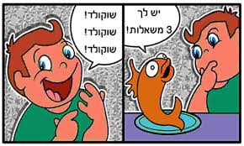
מהו עֲלִילוֹן?
הקומיקס, או בשמו העברי "עֲלִילוֹן", הוא סיפור בציורים, לרוב בשילוב של טֶקְסְט כתוב המוּבא ב"בוּעות" מפי הדמויות.
הגדרה
מתוך: אתר האקדמיה ללשון עברית
Notes:
נתחיל בהגדרה מהו קומיקס. לקרוא את הכתוב ולהצביע על תמונת הקומיקס
רבים משתמשים במילה קומיקס אבל המילה העברית היא עלילון
פעם עלילון תיאר בעיקר סיפורים מצחיקים, קומיים. היום יש עלילונים מסוגים שונים, לא רק הומוריסטיים.
בשיעור שלנו נשתמש במילה העברית עלילון – אני בכלל ממליצה להשתמש במילה זו במקום במילה קומיקס ☺

Slide 5
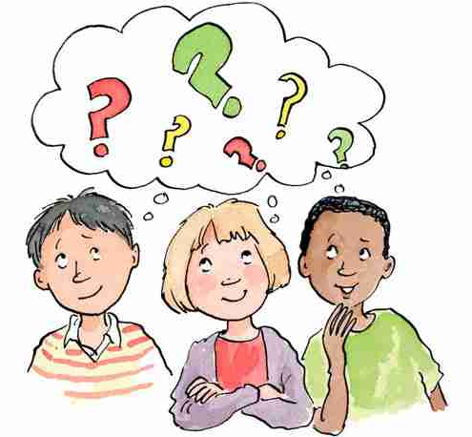
עֲלִילוֹן על שום מה ?
עֲלִילוֹן?
Notes:
יכולים לשער מדוע המילה העברית לקומיקס נקראת עלילון?
איזו מילה המילה עלילון מזכירה לכם? השהיה

Slide 6
עֲלִילוֹן על שום מה?
עֲלִילָה
עֲלִילוֹן
מעשה, פעולה
הִשְׁתַלְשְׁלות אירועים בסיפור, בסרט, במחזה
אדם היוצר עלילון נקרא קָרִיקָטוּרִיסט
מתוך: אתר האקדמיה ללשון עברית
Notes:
אני משערת שרובכם בוודאי אמרתם את המילה – עלילה
המילה עלילה היא מילה מתוך המקרא שפירושה מעשה, פעולה.
בעברית החדשה קיבלה המילה עֲלִילָה משמעות של סיפור מעשה – השתלשלות האירועים במחזה, בסרט, בסיפור.
אנחנו רואים את הקשר בין המילה עלילון למילה עלילה – בעלילון יש השתלשלות של אירועים, פעולה וציורים.

Slide 7
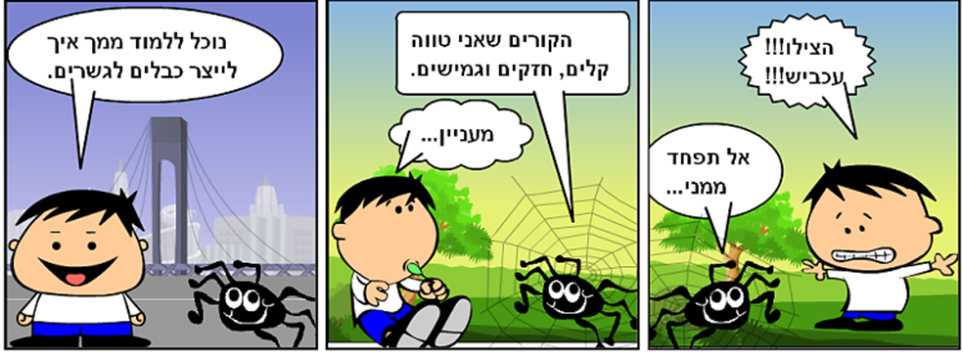
Notes:
עכשיו נראה את העלילון הקצר שלפניכם – לקרוא את הכתוב
העלילון הזה ממחיש לנו את העובדה והשתלשלות הדברים מאין למדו המהנדסים ליצור את הכבלים שמחזיקים גשרים.

Slide 8


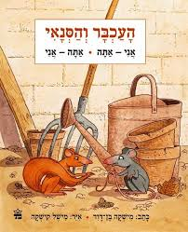

מישל קישקה
Notes:
אחד מיוצרי העלילונים בארץ הוא מישל קישקה.
הינה שני ספרי עלילונים שכתב - לקרוא את השמות
הוא אף אייר ספרים רבים שכתבו סופרים שונים כמו לדוגמה: לקרוא את שמות שני הספרים

Slide 9
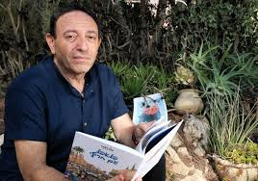
מישל קישקה
מישל קישקה הוא מְאַיֵיר ישראלי שאייר 60 ספרים.
יליד בלגיה, בן לנִיצוֹלֵי שואה שעלה לארץ בשנות ה-70.
למד ומלמד באקדמיה לעיצוב ואומָנות "בצלאל" ומתגורר בירושלים.
מכהן כיו"ר איגוד הקריקטוריסטים בישראל.
פעיל בארגון הבין-לאומי "קריקטוריסטים למען השלום".
Notes:
נכיר מעט את מישל קישקה – לקרוא את הכתוב
המילה קריקטורה היא מילה בלועזית שפירושה איור שמתאר אדם או מצב בצורה מוגזמת ומי שיוצר קריקטורות נקרא קריקטוריסט.
מעניין לדעת מדוע בחר מישל קישקה דווקא ביצירת עלילונים...

Slide 10
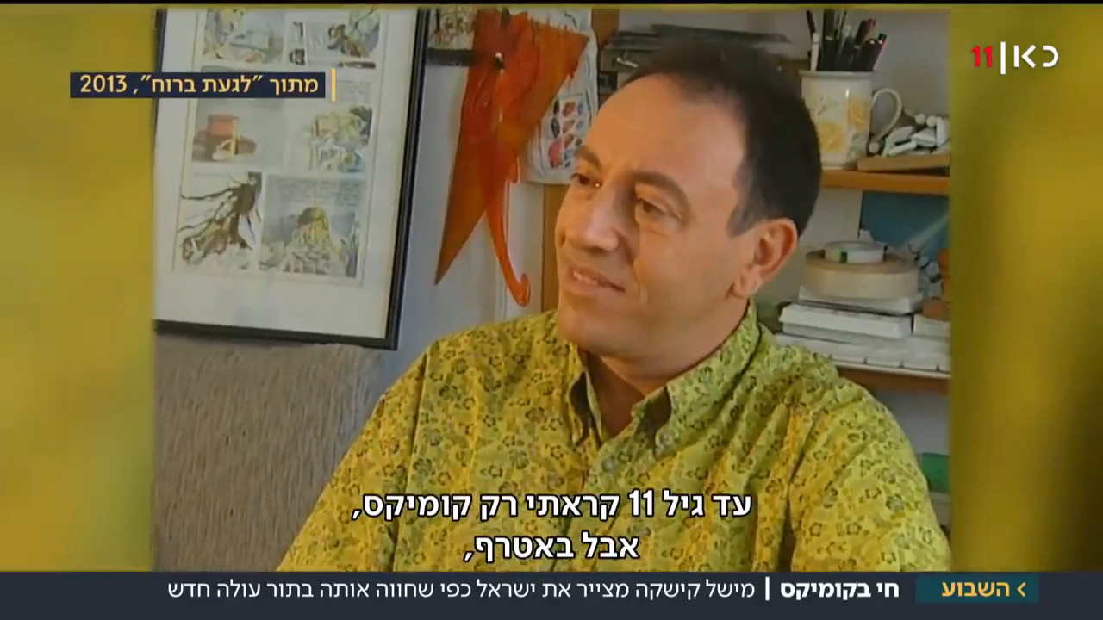
Notes:
לפניכם קטע מתוך כתבה ששודרה בערוץ כאן 11 על מישל קישקה.
נצפה יחד בכתבה המשודרת ונגלה מדוע מישל קישקה אוהב ליצור עלילונים

Slide 11
מישל קישקה - מדוע דווקא עלילון?
"כאשר אני מצייר קומיקס, אני מרגיש כמו הילד שהייתי, שהיה מצייר ונֶהֱנֶה מהחיים"
"אני אוהב לצייר ואוהב לספר והקומיקס הוא החיבור שעושה אותי הכי מאושר"
Notes:
האם היה לכם מעניין לצפות בכתבה?
בעיניי היא הייתה מרתקת.
שמתם לב מה ענה מישל קישקה כשנשאל מדוע דווקא עלילון? לקרוא את הציטוטים
החיבור בין ציורים לסיפורים גורם לו לאושר ולתחושה שהוא עדיין ילד - זו סיבה מרגשת, לדעתי.
מה אתם חושבים?

Slide 12

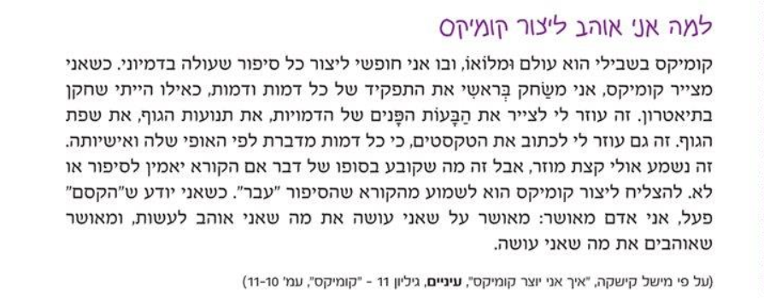
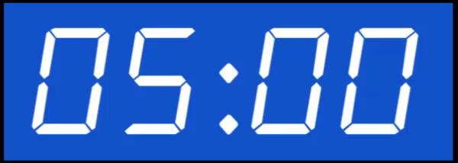
מישל קישקה - מדוע דווקא עלילון?
בתוך כדי הקריאה
זַהוּ סיבות נוספות מדוע מישל קישקה אוהב ליצור עלילונים
Notes:
נוסף על הכתבה המשודרת, נקרא יחד חלק מכתבה כתובה שהופיעה בעיתון עיניים גיליון 11.
בתוך כדי הקריאה נסו לזהות סיבות נוספת מדוע מישל קישקה אוהב ליצור עלילונים.
קריאה בקול בקצב הכתבה והמְתנה + טיימר.

Slide 13
מישל קישקה - מדוע דווקא עלילון?
"אני חופשי ליצור כל סיפור שעולה בדמיוני"
"כשאני מצייר קומיקס, אני משחק בראשי את התפקיד, כאילו הייתי שחקן בתיאטרון"
Notes:
אני בטוחה שהצלחתם לזהות סיבות נוספות בכתבה.
שימו לב, מישל קישקה אומר ... לקרוא את הכתוב בבועיות
מה הוסיפה לנו הכתבה? השהיה
למדנו ממנה על סיבות נוספות מדוע מישל קישקה עוסק ביצירת עלילונים.
אהבתי במיוחד את החלק האחרון של הכתבה שבו הוא אומר שהוא מאושר – לקרוא את המשפט האחרון: "אני אדם מאושר: מאושר על שאני עושה את מה שאוהב לעשות, ומאושר שאוהבים את מה שאני עושה".
מה דעתכם, האם זו סיבה נוספת מדוע הוא יוצר עלילונים?

Slide 14
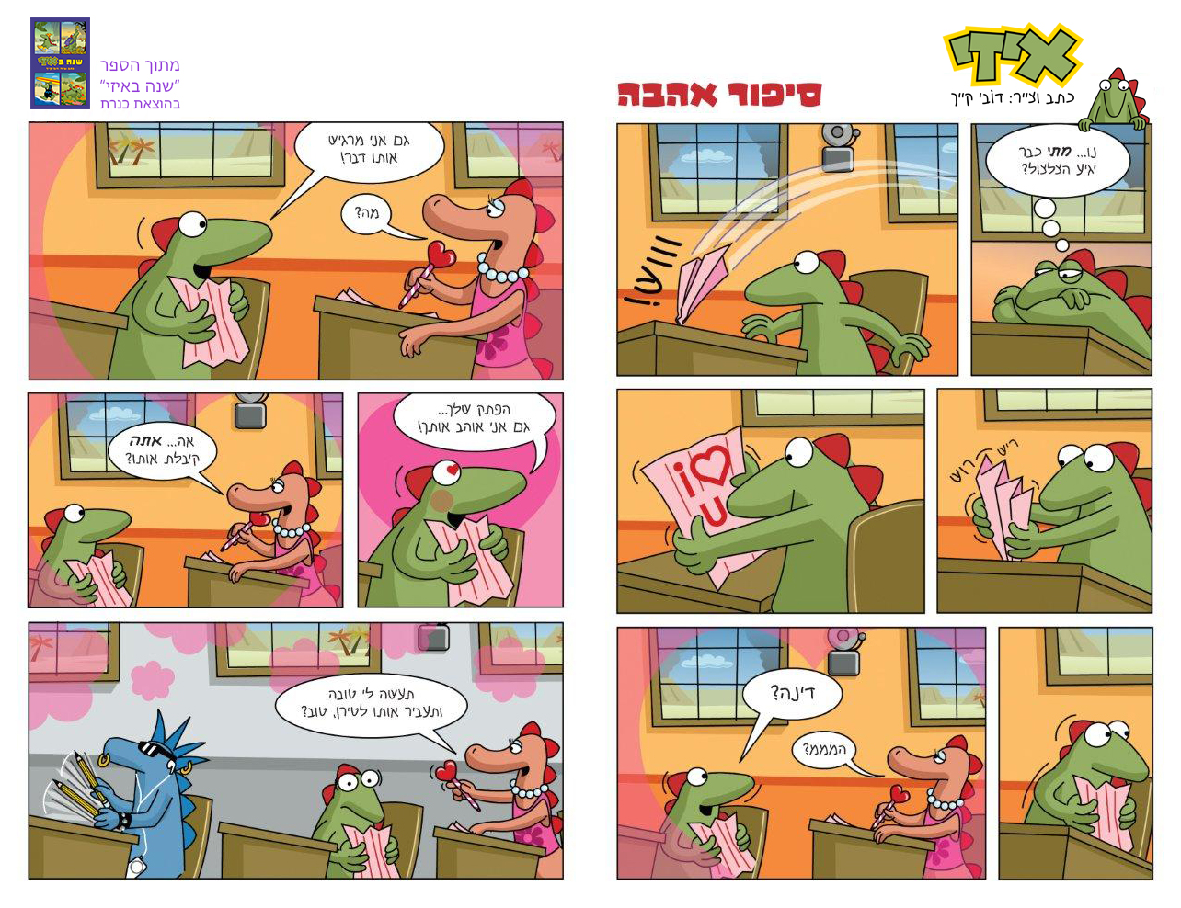
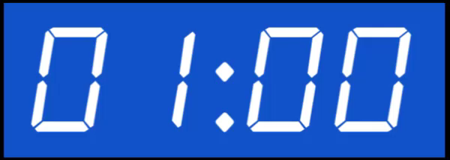
גם אני מרגיש אותו דבר!
נו...מתי יגיע כבר הצלצול?
מה?
הפתק שלך...גם אני אוהב אותך!
אה...אתה קיבלת אותו?
תעשה לי טוב ותעביר אותן לטירן, טוב?
המממ?
דינה?
צייר וסיפר דובי קייך - מתוך האתר לילדים של אגודת צער בעלי חיים
Notes:
ועכשיו נקרא עלילון שהופיע באתר של אגודת צער בעלי חיים.
איזי הוא דינוזאור וגיבור סדרת עלילונים של דובי קייך.
לתת זמן לקריאה
לאחר הקריאה – מה דעתכם על העלילון? מה אהבתם? האם זה מזכיר לכם מקרה דומה? מה ריגש אתכם?
איך לפי דעתכם הרגיש איזי?
העלילון מעט העציב אותי כי איזי חשב שהפתק עבורו והוא התוודה בפני הילדה על אהבתו אבל היא בכלל לא כתבה את הפתק עבורו.

Slide 15
כיצד קוראים עֲלִילוֹן?
עמוד ראשון
עמוד שני
מתוך האתר לילדים של אגודת צער בעלי חיים
Notes:
קריאה שנייה:
נקרא יחד את העלילון שלנו ונלמד מה הם הרכיבים שיש לשים לב אליהם בקריאה.
במקרה שלנו העלילון משתרע/פרוס על פני שני עמודים – להצביע. הינה כאן העמוד הראשון וכאן השני.
נתחיל בעמוד הראשון
שמתם לב שלעלילון יש שֵם – להצביע על השם המוקף
עלילון הוא בדרך כלל סיפור, וממש כמו בסיפורים, כבר לפי השם ניתן להתחיל לשער על מה יהיה מסופר או לחשוב על שאלות כגון מי אוהב את מי. האם שמתם לב לשם? האם נרמזתם ממנו לפני הקריאה?
גם בעלילונים, כמו בסיפור, השם לרוב עוזר להבין על מה יהיה מסופר.

Slide 16
עמוד שני
עמוד ראשון
מתוך
האתר לילדים
של אגודת צער בעלי חיים
Notes:
בוודאי שמתם לב שהעלילון מחולק לריבועים שמסביבם מסגרת – להצביע לכיוון. מה זה אומר? השהיה קצרה
אני בטוחה שאתם מבינים שכל מסגרת היא קטע מסוים בסיפור השייך לסיפור כולו. כל ריבוע מקדם את עלילת הסיפור.
רגע, אבל איך יודעים היכן מתחילים לקרוא ולאן ממשיכים? השהיה
טקסט רגיל בעברית בנוי ממשפטים הכתובים בשורות.
אנו מתחילים לקרוא בעברית מימין לשמאל וכאשר מסתיימת שורה, שוב מתחילים מימין וכן הלאה.
כמו שכבר אמרנו, לעלילון יש עלילה, התרחשות, דבר שמוביל לדבר.
כאשר אנו קוראים עלילון אנחנו צריכים לחשוב בתוך כדי הקריאה על מה שאנחנו קוראים ולהבין את ההקשרים.
לדוגמה: הדגמת חשיבה בקול - לקרוא את שני הריבועים הראשונים בעמוד הראשון ולעבור לריבוע הראשון בעמוד השני – לעצור – האם זה הגיוני? מאיפה צצה הדמות השנייה?
למה איזי אומר שהוא מרגיש אותו הדבר? חסרים לי פרטים... משהו לא מתחבר כאן. כנראה שקראתי לא נכון.
אחזור לשני הריבועים הראשונים בעמוד הראשון ואמשיך לריבוע מתחת... כן, עכשיו זה מסתדר טוב יותר

Slide 17
מחשבה
דיבור
מתוך
האתר לילדים
של אגודת צער בעלי חיים
Notes:
נמשיך ונתבונן בעלילון שלנו –
בוודאי ששמתם לב שהדמויות חושבות ומדברות... איך זה נראה בעלילון?
נכון, באמצעות בועות שונות:
להצביע על בועת המחשבה והדיבור – כך נראית בועת מחשבה. העיגולים מסמלים שאין כאן דיבור ישיר אלא מחשבות.
שימו לב שבועת הדיבור נראית אחרת. החלק המחודד בקצה יוצא מפיו של הדובר.

Slide 18
מתוך
האתר לילדים
של אגודת צער בעלי חיים
Notes:
איך אנחנו מבינים איך מרגיש איזי? איך מוצג הרגש בעלילון? האם אתם מזהים? (השהיה)
נתבונן על הציורים עצמם... האם שמתם לב להבעות הפנים של איזי, דינה וטירן?
בואו נתמקד בכל אחת מהדמויות.
לעבור לשקף הבא.

Slide 19
הפתעה
תעוזה
אהבה
שִׁיעמוּם
אכזבה
דריכות
פליאה
עֶלְבּוֺן
תעוזה
מתוך
האתר לילדים
של אגודת צער בעלי חיים
הִתְלבטות
Notes:
ראשית נתמקד באיזי – נתבונן איך מצוירות הבעות פניו, איך מצוירות עיניו? הפה שלו?
יש לעבור על כל הסימנים ולזהות את מגוון הרגשות ולהדגיש את אופן ציור העיניים, הפה, הרקע (בריבוע שבו הוא מתוודה על אהבתו לדינה).
אולי כאן המקום לעסוק במשמעות הציורים - בהבעה, בהעמדת הדמויות זו מול זו, בצבעי הרקע המשתנים.

Slide 20
פליאה
גיחוך וזִלְזול
התעלמות מרגשותיו של איזי
שקוע בעצמו
לא מתעניין
חוסר עניין
מתוך
האתר לילדים
של אגודת צער בעלי חיים
Notes:
נעבור לדינה. נתבונן איך מצוירות הבעות פניה,
יש לעבור על כל הסימנים ולזהות את מגוון הרגשות ולהדגיש את אופן ציור העיניים, הפה, הרקע.
שימו לב גם לטירן – הוא מצויד במשקפי שמש ומתופף על השולחן – מה ניתן ללמוד על אודותיו מאופן הציור?

Slide 21
קווי תעופה ורישום הצליל שמשמיע הפתק
קווים המדגישים את פתיחת הפתק ורישום הצליל
מתוך
האתר לילדים
של אגודת צער בעלי חיים
Notes:
מה עוד?
שימו לב שקולות ותנועה מסומנים באמצעות קווים המדגישים תעופה וכתיבת הצליל של החפץ - במקרה הזה, הפתק שנשלח לאיזי הצבעה על שני ההסברים.
יכולים לזהות איפה עוד אפשר "לשמוע" צליל? השהיה ואז הצבעה על התמונה האחרונה שבה התלמיד מתופף עם העיפרון שלו על השולחן.
לפעמים הצלילים מופיעים גם באמצעות סימנים אחרים.
בואו נראה אותם.

Slide 22
@@!!#*
בום!!!!
Notes:
לדוגמה, בום. הבועה מסמנת לנו את עוצמת הרעש.
גם רגש מסומן באמצעות סימנים שימו לב – איזה רגש מובע בבועת הסימנים?
נכון, כך, לדוגמה, ניתן לבטא כעס
ואיך לפי דעתכם אפשר לבטא אהבה? ציירו במחברת שלכם סימן שמביע אהבה. השהיה.

Slide 23

Notes:
להצביע לכיוון בועת המחשבה – הינה, כך אני חושבת שאפשר לסמן רגש של אהבה. אני בטוחה שאתם ציירתם טוב יותר ☺
הידעתם שאפשר לסמן רגש גם באמצעות הדגשה של מילים?
שימו לב לעלילון שלנו, האם אתם מזהים היכן בא לידי ביטוי הרגש? השהיה ולאחריה קריאה של הריבוע הראשון – המילה
מתי מודגשת. מה זה אומר לנו (יש להדגים קולית את ההדגשה)? נכון, איזי משועמם
נבדוק עוד הדגשה – בעמוד השני בריבוע השלישי המילה אתה מודגשת... נסו לקרוא את מה שאומרת דינה לאיזי בהתאם
להדגשה. הינה אקרא יחד איתכם. מה ההדגשה אומרת? נכון... היא מביעה אכזבה שאיזי קיבל את הפתק ולא מי שהיה אמור לקבלו.

Slide 24
חלונות
פעמון בית ספר
שולחנות כתיבה
ישיבה בטורים
Notes:
הדבר האחרון שנתייחס אליו הוא הרקע של הציור – שמתם לב שמייד אפשר היה להבין היכן העלילה מתרחשת? נכון, זהו בית ספר – רואים את השולחנות, חלונות, פעמון
להצביע
זה קשור לרקע של הציור - בעלילון חשוב להתאים את הרקע של הציור לעלילה ולדמויות.

Slide 25
מְסַכְּמִים מה למדנו
למדנו שהמילה העברית לקומיקס היא עלילון והֵבַנוּ מדוע בחרו בשם זה בעברית
למדנו על תַהֲלִיךְ יצירת עלילון בעזרתו של מישל קישקה ולמדנו מדוע הוא אוהב ליצור עלילונים
קראנו עלילון ולמדנו בעזרתו איך אפשר לקרוא עלילונים:
לְהֵירָמֵז משם העלילון – אם יש לו שם
להבין היכן מתחילים לקרוא ולאן ממשיכים
לזַהות סוגים שונים של בועות ולהבין מה הם המסרים שעולים
לזהות רגשות
לקשר בין הרקע לציור ולדמויות
Notes:
נסכם מה למדנו עד כה – לקרוא

Slide 26

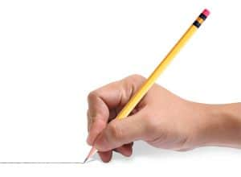
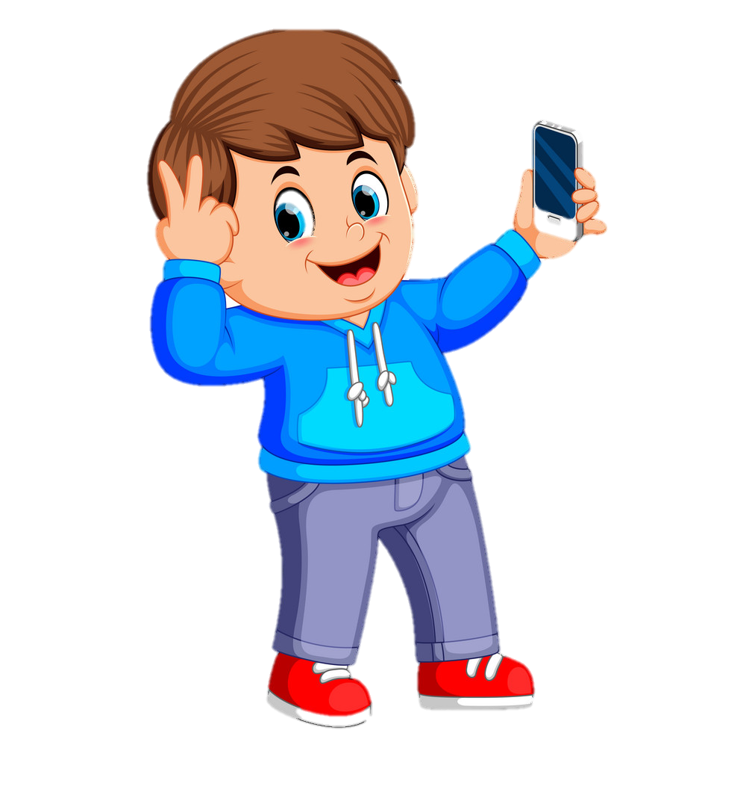
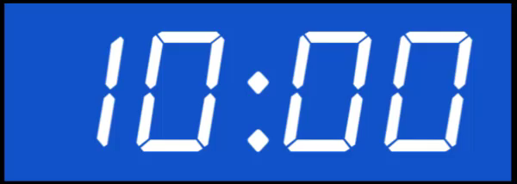
יוצרים עלילון באמצעות תמונות
אתם יכולים להכין עלילון במחשב או להשתמש בתמונות מהרשת
אתם יכולים לצייר
1. ספרו סיפור קצר שאתם מכירים או רוצים לספר וחִשבו כיצד הוא יֵירָאֶה בתמונות.
2. תַכְנְנוּ כיצד הסיפור ייראה כעלילון.
3. צְרו את העלילון שלכם.
אפשר גם לצלם תמונות באמצעות הטלפון
Notes:
ועכשיו גם אנחנו ניצור עלילון
ספרו סיפור או בדיחה שאתם מכירים או רוצים לספר. חִשבו איך הוא ייראה בתמונות טיימר של 10 דקות.

Slide 27
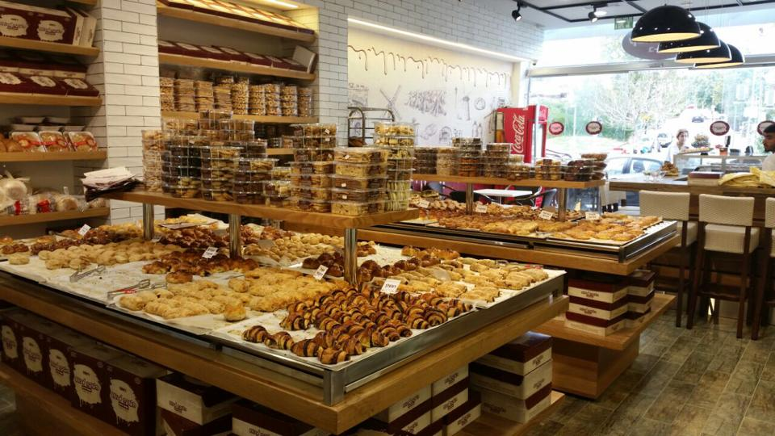
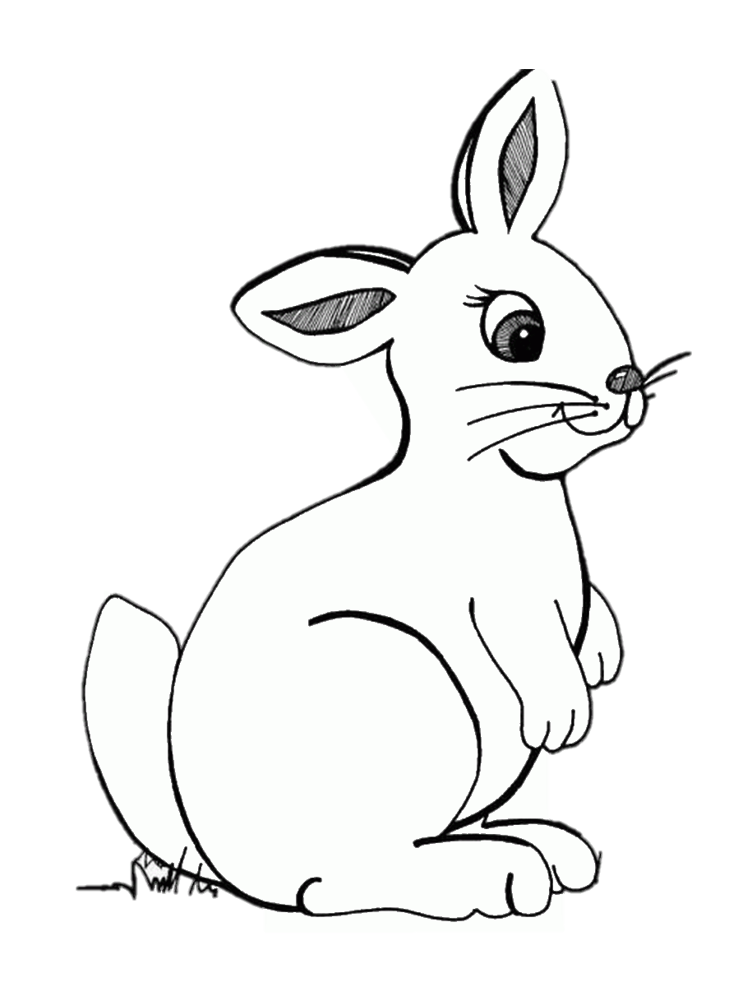
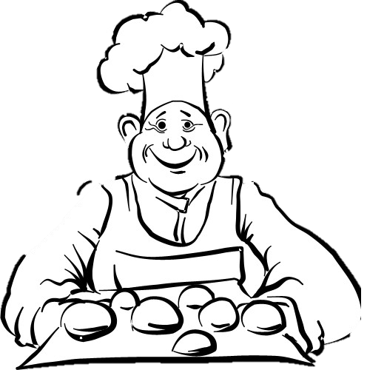
העלילון שלי ☺
ארנב אחד הלך לאוֹפֶה ושאל אותו | ענה לו הַאוֹפֶה | למחרת חזר הארנב ושאל את הַאוֹפֶה
ענה לו שוב הַאוֹפֶה | כך חזר הארנב, יום אחר יום, לאוֹפֶה ובכל יום קיבל את אותה התשובה | אחרי שבוע החליט הַאוֹפֶה להפתיע את הארנב ואפה עבורו עוגת גזר גדולה
לא!
אין לי
יש לך עוגת גזר?
יש לך עוגת גזר?
אוי
חבל...
לא!
אין לי
אני בטוח שהארנב ישמח ויקנה את העוגה שכל כך רצה
לא!
אין לי עוגת גזר
לא!!!!
לא נורא אולי מחר
Notes:
אני בטוחה שיצרתם עלילונים נהדרים – הציגו אותם בפני בני המשפחה שלכם.
תראו מה אני יצרתי – חשבתי על בדיחה שאני מכירה והפכתי אותה לעלילון.

Slide 28
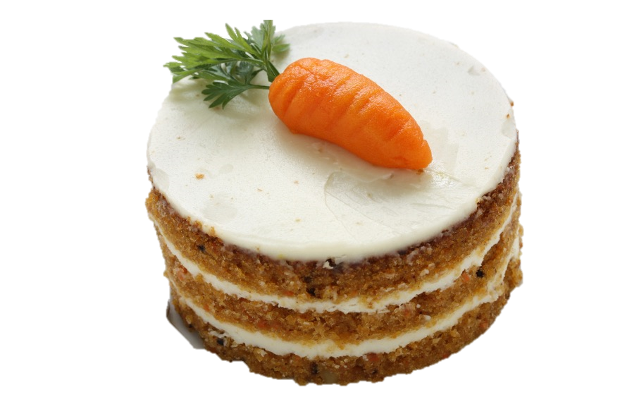
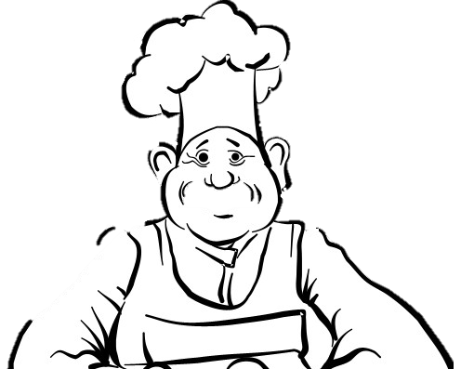
העלילון שלי ☺
הציב הַאוֹפֶה את עוגת הגזר בחלון הראווה והמתין לארנב | והנה כמו בכל יום הגיע הארנב ושאל | הַאוֹפֶה ענה לארנב בהתרגשות והצביע לכיוון העוגה
ענה לו הארנב
כן!!!
יש לי
אפיתי במיוחד עבורך
יש לך עוגת גזר?
חחחח☺☺☺
@@@!!!###
נכון שהיא
לא טעימה
Notes:
לאחר סיום הקריאה
מקווה שנהניתם ללמוד וליצור – אני מאוד נהניתי.
להתראות

Slide 29
תודה לשותפות בהכנת השיעור:
מדריכות מחוז צפון, שרון גלעד, חני קרמר, גילה קרול

